Slide 1

Інформація та її роль в історичному розвитку людства. Інформаційне суспільство

Slide 2
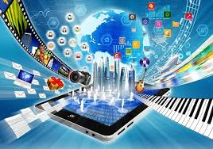
Інформація: сутність поняття, співвідношення з поняттям «знання». Типологія інформації.

Slide 3

Що таке інформація?
- це сукупність відомостей (даних), які сприймають із навколишнього середовища (вхідна інформація), видають у навколишнє середовище (вихідна інформація) або зберігають всередині певної системи.

Slide 4

Поняття “інформація” можна охарактеризувати так:
це систематизовані певним чином дані, що формуються у свідомості людини;
ці дані зменшують або усувають неповноту знань, невизначеність людини щодо навколишнього світу;
такі відомості здатні вплинути на вибір рішень у конкретній проблемній ситуації

Slide 5

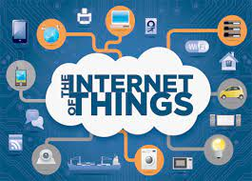
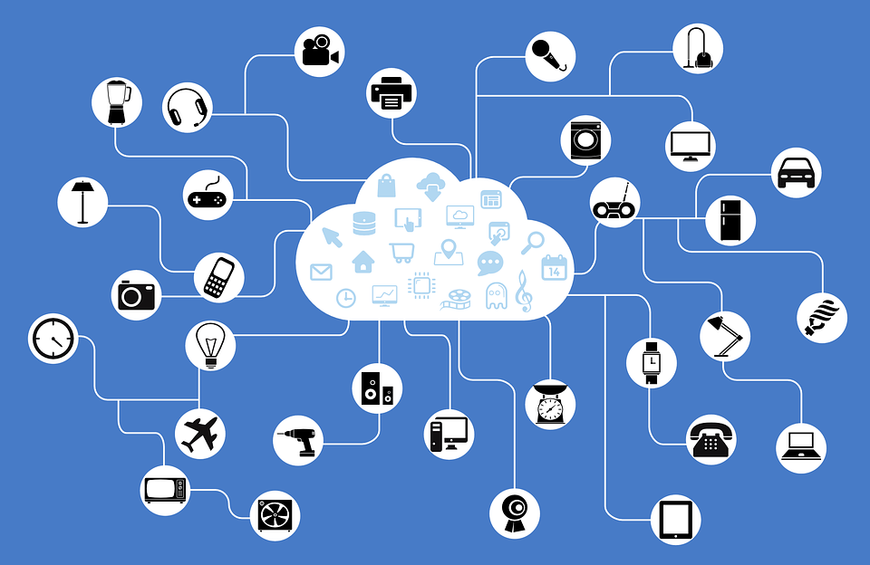
можуть зберігатися на певних матеріальних носіях та передаються за допомогою інформаційно-комунікаційних технологій;
–ці відомості відокремлені від тих людей, які їх створили;
вони можуть у будь-який час бути відтворені та застосовані людиною з метою досягнення певних цілей та задоволення її потреб.

Slide 6
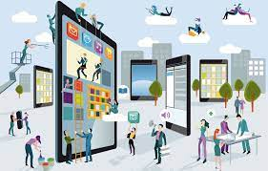
властивості інформації:
об'єктивність та суб'єктивність;
повнота;
достовірність;
адекватність;
доступність;
актуальність;
точність;
цінність.

Slide 7

Співвідношення понять «інформація» та «знання»
У сучасних наукових концепціях по-різному трактують взаємини таких категорій, як "дані", "інформація" і "знання". Трактування залежить від області та ракурсу дослідження. Іноді "знання" і "інформація" представляються як абсолютно тотожні поняття.

Slide 8

“ЗНАННЯ” - певного роду інтелектуальний продукт, утворений в результаті людського мислення (образного, символьного), що виражає певний зміст в значенні соціального виміру.
Таким чином, стає можливим співставлення знання та інформації в межах функціонального підходу. Зрозуміло, що з таких позицій поняття “інформація” не тотожне поняттю “знання”, а є її складовою

Slide 9

Інформаційне (постіндустріальне) суспільство. Сутність поняття.

Slide 10
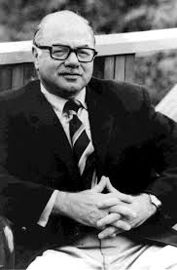
Основоположником теорії постінсдустріального суспільства вважають Деніела Белла, котрий у 1973 році опублікував книгу «Прийдешнє постіндустріальне суспільство», де висловив ідею, що постіндустріальне суспільство є новим принципом соціально-технологічної організації й новим способом життя, що витісняє індустріальну систему
Деніел Белл

Slide 11
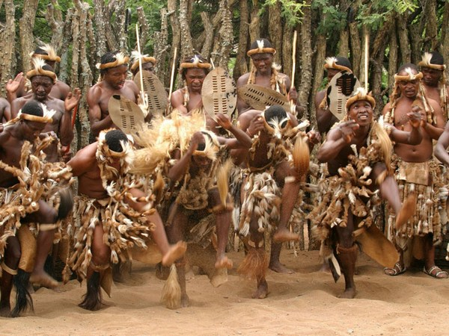
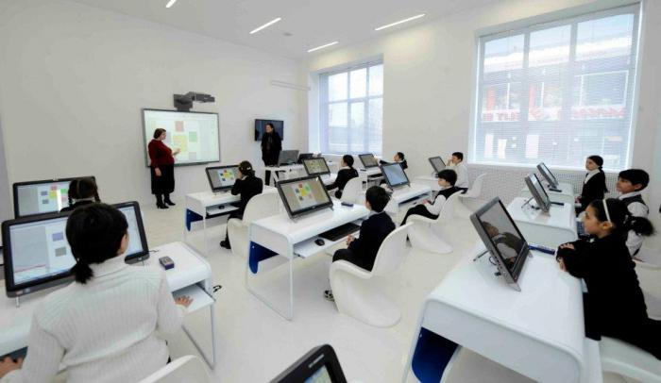
Постіндустріальне суспільство -
стадія суспільного розвитку, що приходить на зміну державно-монополістичному капіталізму, індустріальному суспільству. У сфері послуг якого зайнято не менше 50 відсотків працюючого населення. Воно виробляє як аграрні, так і промислові товари, набагато перевищуючи власні потреби. Крім надвиробництва, йому властиві ускладнення соціальних зв'язків, максимальний розвиток маркетингу, спрямованість у майбутнє, динамічна міжособистісна комунікація, велика роль наукових досліджень, освіти, престиж освіченості

Slide 12
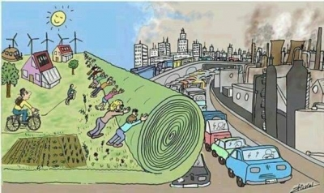

Ознаки постіндустріального суспільства:
Прискорення технічного прогресу;
Зниження ролі матеріального виробництва;
Розвиток сектору послуг та інформації;
Зміна мотивів і характеру людської діяльності;
Поява нових ресурсів,що залучаються до виробництва.

Slide 13

“Поняття “постіндустріальне суспільство” наголошує на центральному місці теоретичних знань як стрижня, навколо якого будуть організовані нові технології, економічне зростання та соціальна стратифікація” (Д. Белл)

Slide 14

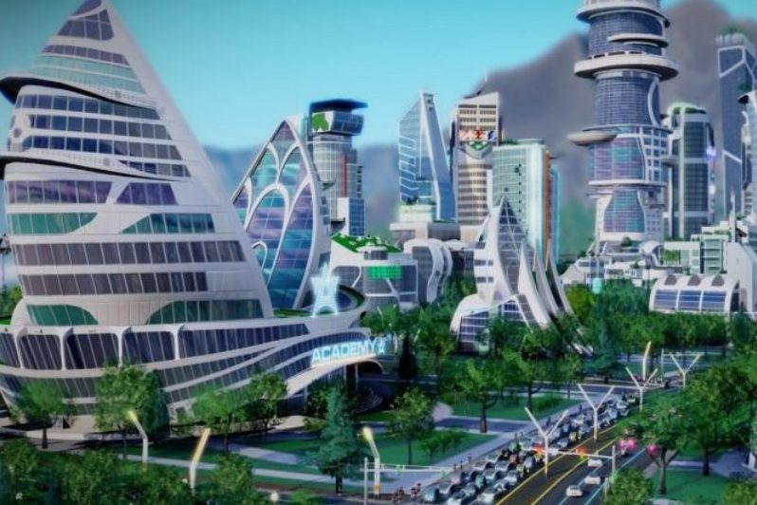
Аспекти постіндустріального суспільства за Д.Беллом:
перехід від постіндустріального суспільства до сервісного суспільства;
вирішальне значення кодифікованого теоретичного знання (як відтворювльного) для здійснення технологічних інновацій;
перетворення нової “інтелектуальної технології” у ключовий інструмент системного аналізу та теорії прийняття рішень.
доступ до інформації має стати умовою свободи, а інформація міститиме важливий політичний аспект влади.

Slide 15
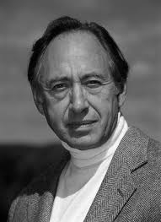
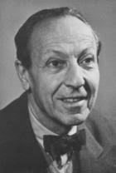
Фріц Махлуп
розглядав інформацію та знання як взаємозамінні, але водночас вказував, що “будь-яка інформація... є знання, хоча не будь-які знання можна назвати інформацією”
Відповідно до суттєвих трансформацій, що відбиваються на економічній системі, ЕлвінТоффлер зазначає:
“В минулому земля, праця і капітал були ключовими елементами виробництва. Завтра – а в багатьох галузях промисловості це завтра вже настало – інформація стане головною складовою

Slide 16

Термін «інформаційне суспільство» введено в науковий обіг на початку 1960-х років, фіксує одну з найважливіших характеристик суспільства, об’єднаного єдиною інформаційною мережею.

Slide 17

Концепції інформаційного суспільства

Slide 18
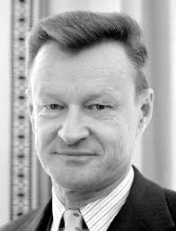
Концепція інформаційного суспільства, на думку принаймні більшості сучасних дослідників, сприймається й розглядається як різновид або ж похідна теорії постіндустріального суспільства, основу якої свого часу поклали такі вчені, як Д. Белл, З. Бжезинський, Е. Тоффлер та інші.
Д. Белл З. Бжезинський Е. Тоффлер

Slide 19

Можна вважати, що історія виникнення концепції інформаційного суспільства бере свій початок у роботах австрійсько-американського економіста-дослідника Фріца Махлупа.

Slide 20
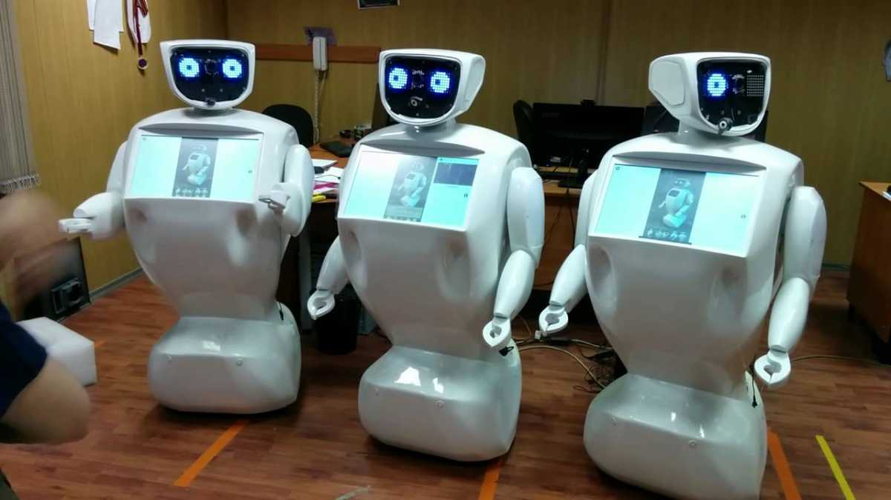
Ф. Махлуп увів поняття «індустрія знань», до якої він включив п’ять секторів інформаційної діяльності в суспільстві:
освіту;
наукові дослідження й розробки;
засоби масової інформації;
інформаційні технології;
інформаційні послуги.

Slide 21
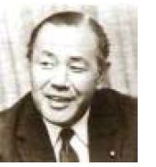
КОНЦЕПЦІЯ ІНФОРМАЦІЙНОГО СУСПІЛЬСТВА
Сформульовано 7 принципів концепції “глобальної комп’ютопії”: інформаційне суспільство буде суспільством, у якому
кожен індивід реалізовуватиме цінність часу;
існуватиме свобода прийняття рішень і рівність сприятливих можливостей для всіх;
інформаційне суспільство характеризуватиметься процвітанням різноманітних добровільних спільнот;
буде забезпеченого діяльність взаємоза- лежних синергетичних об’днань;
діятимуть функціональні об’єднання, вільні від керуючої влади;
існує серйозна небезпека того, що ми можемо рухатися у напрямку контрольованого суспільства, але “катастрофічного курсу до автоматизованої держави вдасться уникнути”;
кінцевою метою інформаційного суспільства стане “відродження теологічного синергізму людини і Бога”.
Йонезі Масуда
“Комп’ютопія” (1966 р.),
“Інформаційне суспільство як постіндустріальне суспільство” (1985 р.)

Slide 22
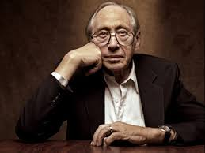
Найбільш класичні погляди на концепцію інформаційного суспільства простежуються в працях американського футуролога й соціолога Елвіна Тоффлера

Slide 23
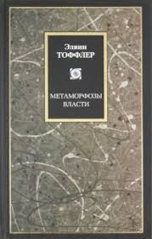


У трилогії: «Шок майбутнього», «Третя хвиля» і «Метаморфози влади»– він подає своє розуміння інформаційного суспільства як абсолютно якісно нової стадії суспільного розвитку порівняно з попередніми. Він систематизував свої погляди щодо змін, які відбуваються в розвитку цивілізації внаслідок настання інформаційної епохи. Було запропоновано концепцію тріади влади (сили багатства і знання) ; висунув нові критерії типологізації політичної влади, зокрема, якість влади. За Е.Тоффлером, низькоякісна влада тримається на силі, влада середньої якості базується на багатстві, в основі високоякісної влади лежать знання.

Slide 24
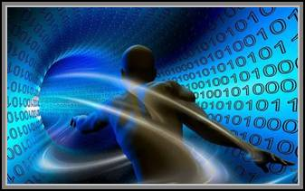
Ідея переродження постіндустріального суспільства в інформаційне суспільство відображається в книзі Д. Белла «Соціальні рамки інформаційного суспільства» (1980 р.)

Slide 25
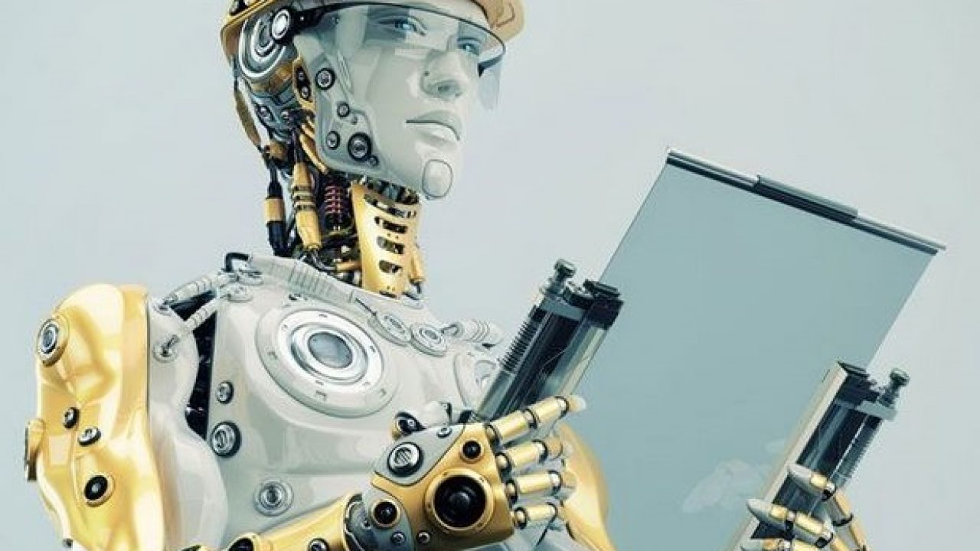
За Д. Беллом
«інформаційне суспільство»
це нове визначення постіндустріального суспільства, що підкреслює не його стан у послідовності ступенів суспільного розвитку – після індустріального суспільства, а основу визначення його соціальної структури – інформацію.

Slide 26
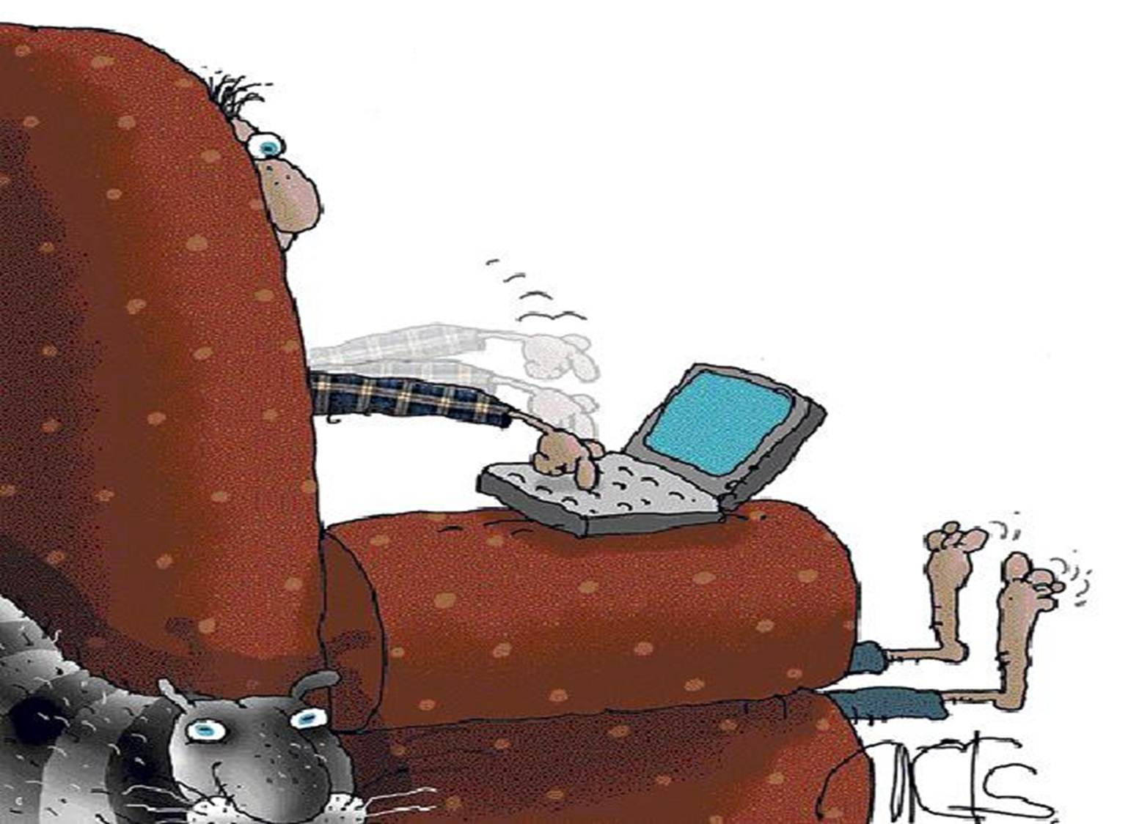
Що відрізняє інформаційне суспільство:
Збільшення ролі інформації і знань в житті суспільства;
Збільшення долі інформаційних комунікацій,продуктів та послуг у валовому внутрішньому продукті;
створення глобального інформаційного простору,який забезпечує:
а)ефективну інформаційну взаємодію людей;
б) їх доступ до світових інформаційних ресурсів
в) задоволення їхніх потреб щодо інформаційних продуктів і послуг.

Slide 27
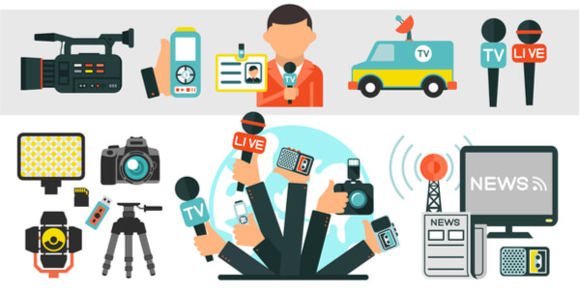
Основні особливості та характеристики суспільства:
Наявність інформаційної інфраструктури;
Масове застосування масових ПК,підключених до мереж;
Підготовка членів суспільства до роботи на ПК і у мережі;
Нові форми і види діяльності у мережі або у віртуальному просторі.

Slide 28

Можливість кожному практично миттєво отримувати з мережі повну,достовірну інформацію;
Практично миттєва комунікація кожного члена суспільства з іншими користувачами;
Відсутність географічних та геополітичних кордонів держав учасників мережі,становлення нового міжнародного інформаційного права і законодавства.

Slide 29
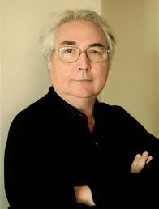
Запропоновано концепцію мережевого суспільства як базової форми людської організації та відносин у соціальній, політичній та економічній сферах.
За М.Кастельсом “дух мережевого суспільства” полягає у принциповій відкритості і змінює виробництво, досвід, владу і культуру.
За М.Кастельсом та його фінським колегою П.Хіманеном, немає єдиної моделі інформаційного суспільства. Вони виокремлюють 3 групи інформаційних суспільств:
1) “Модель «кремнієвої долини” - відкрите інформаційне суспільство, що рухається силами ринку;
2) “Сингапурська модель” - авторитарне інформаційне суспільство;
3) “Фінська модель” - відкрите інформаційне суспільство благополуччя.
Мануель Кастельс

Slide 30
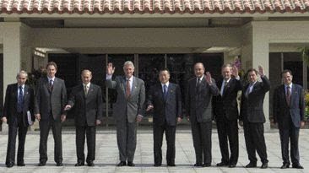
ОКІНАВСЬКА ХАРТІЯ глобального інформаційного суспільства (прийнята лідерами країн G8 у м. Окінава, Японія, у 2000 р.)
«Завдання країн вісімки - не лише заохочувати перехід до інформаційного суспільства та полегшувати цей процес, а й якомога повніше реалізувати його економічні, соціальні та культурні переваги»

Slide 31
Задля максимізації соціальних та економічних вигід інформаційного суспільства, лідери країн 8-ки домовилися щодо таких ключових принципів та підходів і рекомендували їх іншим:
продовжувати сприяти розвитку конкуренції на відкритих ринках у галузі інформаційних технологій та телекомунікаційної продукції і послуг, включаючи недискримінаційне й орієнтоване лише на вартість підключення до основних телекомунікацій;
захист прав інтелектуальної власності у сфері інформаційних технологій життєво важливий для впровадження інформаційних і комунікаційних технологій та інновацій, розвитку конкуренції та поширення нових технологій;
відновити зобов'язання урядів щодо використання програмного забезпечення відповідно до принципів захисту інтелектуальної власності;
такі послуги, як телекомунікації, транспорт та пошта, є винятково важливими для економіки інформаційного суспільства — підвищення саме їхньої ефективності здатне максимізувати вигоди інформаційних і комунікаційних технологій; митні та інші процедури, пов'язані з торгівлею, так само важливі для створення умов, сприятливих для їх розвитку;
спростити міжнародну е-торгівлю шляхом подальшої лібералізації та вдосконалення мереж, відповідних послуг і процедур у контексті жорстких рамок Всесвітньої торговельної організації тощо;
розвивати ефективні та дієві механізми захисту приватності споживачів, а також захисту таємниці обробки персональних даних зі збереженням вільного інформаційного потоку;
надалі розвивати й забезпечувати ефективне функціонування електронної ідентифікації, електронного підпису, криптографії та інших засобів безпеки та надійності операцій.

Slide 32
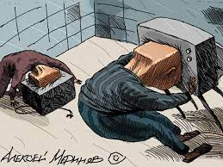
У чому полягає небезпека інформаційного суспільства?

Slide 33
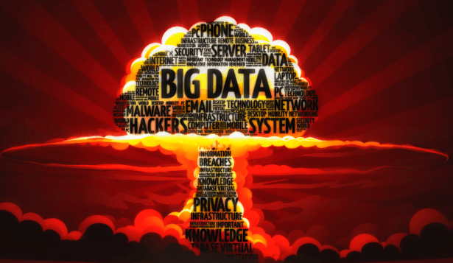
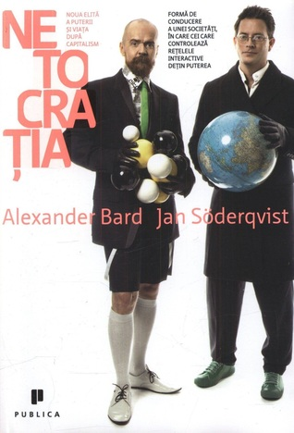

НЕТОКРАТІЯ - нова форма управління суспільством, в рамках якої основною цінністю є не матеріальні предмети (гроші, нерухомість тощо), а інформація. Повноцінний доступ до достовірної інформації і маніпуляції з нею забезпечують владу над рештою учасників того чи іншого соціуму (суспільства, країни, держави).
Уперше термін використаний в книзі О. Барда, А. Зодерквіста «Нетократія» (2000 ), де надано характеристику нової організації суспільства

Slide 34
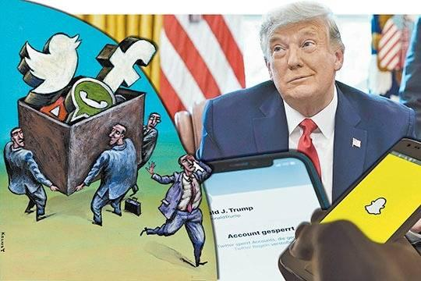
В інформаційному суспільстві найважливішим мемом буде те, що можна уявити як вузол в рибальській сітці, певний портал влади (на зразок інтернет-порталу), сполучна ланка у всеохопній мережі. Навколо цього феномену формується найважливіший кластер інформаційної парадигми — NETОКРАТИЧНА МЕРЕЖА.

Slide 35
7 ПРИЗНАКОВ НЕТОКРАТИИ
1. Основной источник власти нетократии
Источник власти нетократии – управление полным жизненным циклом модели поведения, порожденной новой материальной технологией.
2. Технологическая основа нетократии
Суммарная рыночная стоимость материальных и нематериальных активов компании становится значительно ниже или пренебрежительно малой по сравнению с суммарной рыночной стоимостью сотрудников, обладающих ключевыми технологическими компетенциями.
3. Доступ к специалистам есть доступ к технологиям
Доступ к новым технологиям основывается исключительно на доступе к специалистам, обладающим ключевыми технологическими компетенциями.
4. Нетократия: Стоимость конкурентоспособности
Интегральным количественным критерием, на основе которого нетократия будет выстраивать управление конкурентными столкновениями, станет стоимость конкурентоспособности (экономического субъекта либо территориального образования)
5. Нетократия и Капитализация психических ресурсов
Источник власти нового правящего класса - новая система технологий управления поведением. Причем, совершенно точно эта система технологий не имеет и не будет иметь ничего общего ни с одной из гуманитарных наук, ни с какой-либо их комбинацией. Однако в отличие от уже существующих технологий управления поведением новая система технологий будет очень глубоко переплетена с управлением стоимостью. Точнее, будет являть собою гибрид из управления поведением и управления стоимостью.
6. Разделение власти, богатства и политического влияния
Власть - способность контролировать полный жизненный цикл модели поведения. Влияние - способность использовать существующую модель поведения других людей для осознанного достижения своих целей, не изменяя при этом самой модели поведения. Богатство - способность потреблять товары и услуги, создаваемые другими людьми.
7. Нетократия: смена типа мотивации
Инициатива в принятии и реализации управленческих решений переходит от менеджеров к исполнителям, что хорошо знакомо экспертам в области полупроводниковой промышленности или других высокотехнологичных отраслей мировой экономики. Анализ показывает, что с завершением нетократической революции этот тип мотивации станет абсолютно доминирующим в обществе.

Slide 36
https://www.youtube.com/watch?v=uYjnTnByIE4
Сучасна освіта
(проаналізуйте сюжет)

